Slide 1
파이썬으로 장고(Django) 공략하기: 입문
로컬에 환경 구축하기
장고 설치하기
장고 웹프로젝트 만들기
장고 웹 앱 만들기

Slide 2
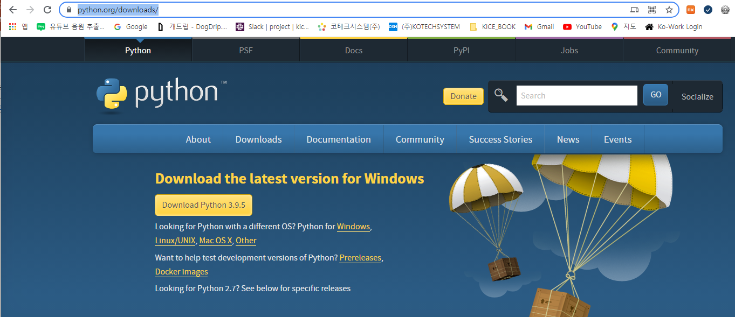
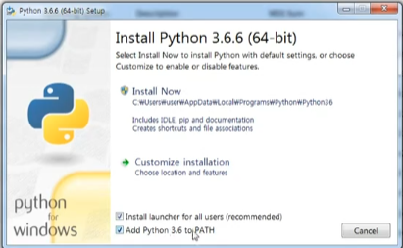
1. 로컬에 환경 구축하기(1)
https://www.python.org/downloads/ <- 해당 주소로 가서 원하는 버전의 python 버전을 설치

Slide 3
1. 로컬에 환경 구축하기(2)
IDE 설치하기 [pycham or VSCODE] https://code.visualstudio.com/download <- vscode
https://www.jetbrains.com/ko-kr/pycharm/download/#section=windows <- pycham 설치

Slide 4
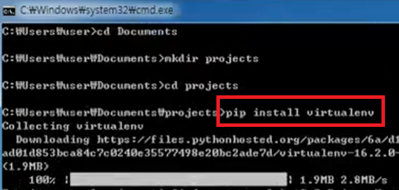
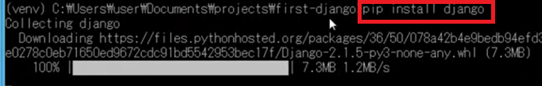
2. 장고 설치하기
2-1. virtualenv 설치 파일 다운로드
2-2. virtualenv 압축풀기 [실행 폴더 생성]
2-3. 파이썬 가상환경 실행하기
2-4. 가상환경에서 Django 설치하기

Slide 5
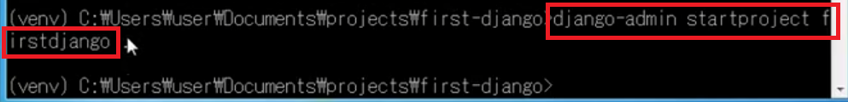
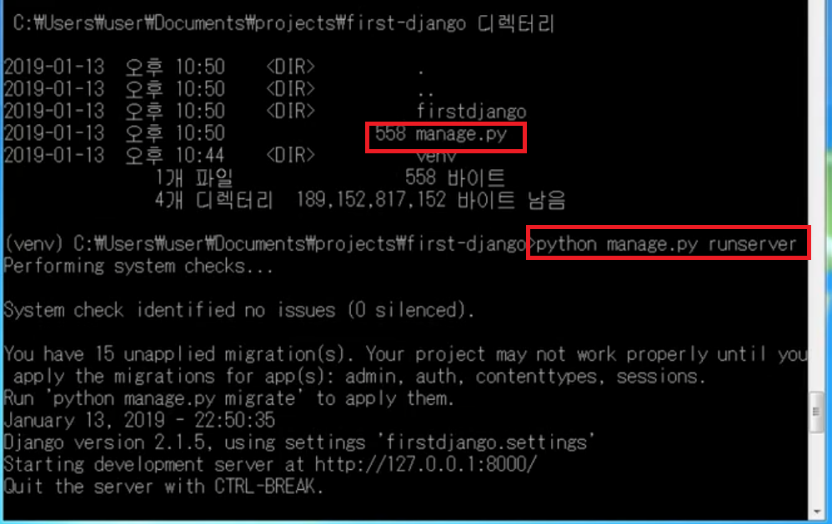
3. 장고 웹프로젝트 만들기
django-admin startproject -> 프로젝트 생성 명령
firstdjango . -> 현재경로( . )에서 생성 ※ 웹 프로젝트의 실행 명령.
Startpoject 로 생성한 프로젝트와 같은 레벨에서 manage.py 라는 파일을 찾을 수 있음.
Manage.py 가 포함된 폴더에서 python manage.py runserver 0.0.0.0:{포트번호} 를 입력하면 된다. [0.0.0.0 (접근하는 모든 주소를 받음)]

Slide 6
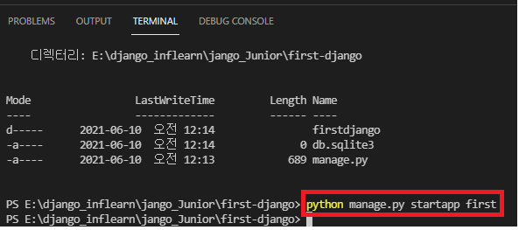
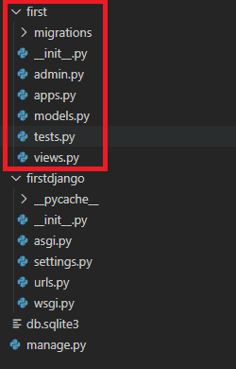
4. 장고 웹 앱 만들기
VSCode 에서 터미널을 열 수 있음. APP의 생성은 manage.py 파일을 이용한다.
first 폴더 -> 특정 기능을 수행하는 로직 (Application)
firstdjango 폴더-> 환경변수, 정적 파일 셋팅, DB연결 정보 등 설정(Project) manage.py -> 장고 framework 를 관리하기 위한 명령 Script를 저장하고 있는 파일
settings.py -> 프로젝트 전반에 걸친 각종 설정들을 위해 작성되는 파일.
( 정적 변수 설정 , 웹 앱 등록, 템플릿 규칙, 언어규칙 , 정적 파일 경로 설정 등)
urls.py -> 사이트의 URL 규칙 정의
wsgi.py -> 배포 관련 파일 웹사이트 실행 프로세스 랑 관련된 파일
admin.py -> 관리자 사이트 생성 파일.
Model.py -> 앱에서 사용되는 객체를 정의하며, 파이썬에서는 ORM을 지원함으로써 DB의 테이블 맵핑 및 관리하는데 사용된다.
View.py -> DB에 저장된 데이터를 조회하고 가공하여, template과 결합하여, 사용자에게 서비스 화면을 제공하는 역할을 한다.

